Slide 2


Bigdata Team:
2nd Competition for Bigdata Business Proposal
빅데이터 플랫폼 서비스
데이터 수집 인프라 구축 시스템 솔루션 (Paas)
커뮤니티 형성에 주 목적

Slide 3
INDEX
01
Project Overview
02
시장현황 및 전망
03
서비스 소개
04
기대 효과
05
맺음

Slide 4




01. Project Overview
프로젝트 설명
프로젝트 개요
필요한 데이터를 손쉽게 수집하고 보관할 수 있는 사용자 맞춤형 데이터 플랫폼
프로젝트 정의
데이터 서비스를 위한 빅데이터 플랫폼 개발 프로젝트
프로젝트 범위
데이터 수집, 데이터 보관, 데이터 검색, 시스템 모니터링
데이터 수집
데이터 보관
데이터 검색
시스템 모니터링
Copyright @ 2020 Penta Systems Inc. All rights reserved

Slide 5

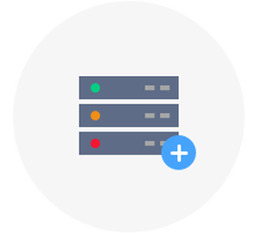
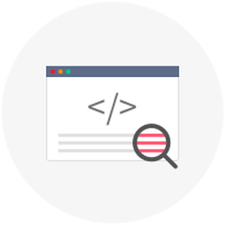
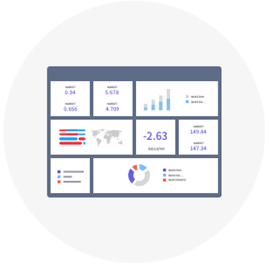
01. Project Overview
PROCESS
데이터 수집
데이터 보관
데이터 검색
시스템 모니터링
Copyright @ 2020 Penta Systems Inc. All rights reserved

Slide 6
01. Project Overview
타겟 사이트 별
개발 별도 필요
PROCESS
데이터 수집
데이터 보관
데이터 검색
시스템 모니터링
Copyright @ 2020 Penta Systems Inc. All rights reserved

Slide 7
01. Project Overview
데이터 수집 타겟 관리
데이터 수집 모듈
1
데이터 수집
데이터 보관
데이터 검색
Copyright @ 2020 Penta Systems Inc. All rights reserved

Slide 8
01. Project Overview
수집 데이터 클라우드
데이터 클라우드 제공
1
2
데이터 수집
데이터 보관
데이터 검색
Copyright @ 2020 Penta Systems Inc. All rights reserved

Slide 9
01. Project Overview
데이터 검색 및 활용 API 제공
수집된 데이터 제공
1
2
3
데이터 수집
데이터 보관
데이터 검색
Copyright @ 2020 Penta Systems Inc. All rights reserved

Slide 10
01. Project Overview
데이터 수집 타겟 관리
데이터 수집 모듈
1
2
3
데이터 수집
데이터 보관
데이터 검색
Copyright @ 2020 Penta Systems Inc. All rights reserved
Notes:
현제 개발 단계 및 운용 단계

Slide 11
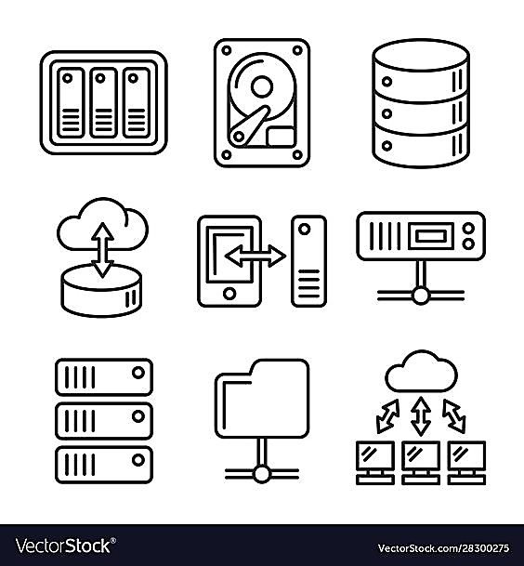
01. Project Overview
핵심
별도 인프라 없이, 원하는 데이터를 수집, 검색이 가능
Server
Database
Cloud
Copyright @ 2020 Penta Systems Inc. All rights reserved
Notes:
최종 적인 목표

Slide 12
01. Project Overview
일반 사용자,
개발자, 분석가
핵심
별도 인프라 없이, 원하는 데이터를 수집, 검색이 가능
Server
Database
Cloud
Copyright @ 2020 Penta Systems Inc. All rights reserved

Slide 13
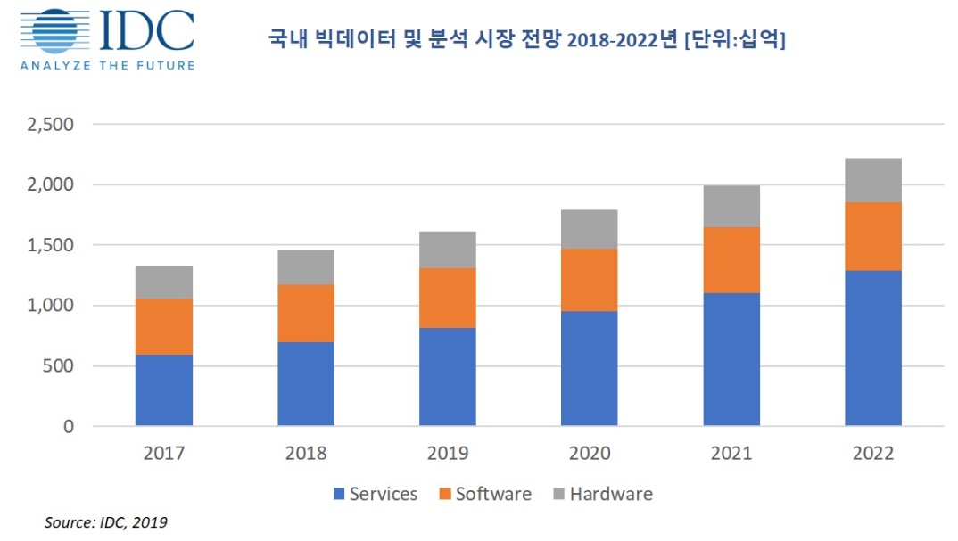
02. 시장현황 및 전망
데이터 시장 규모
INTERNATIONAL DATA CORPORATION KOREA
2018 ~ 2022년 연 평균 10.9%로 국내 빅데이터 시장이 성장하면서 2022년에는 2조 2천억원
규모에 이를 것으로 예측.
Copyright @ 2020 Penta Systems Inc. All rights reserved

Slide 14
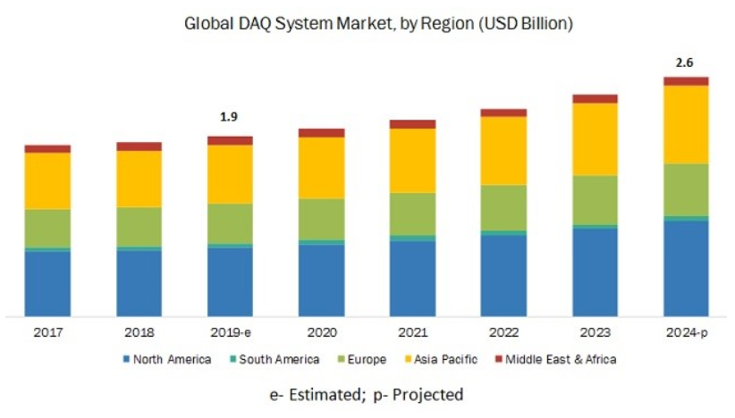
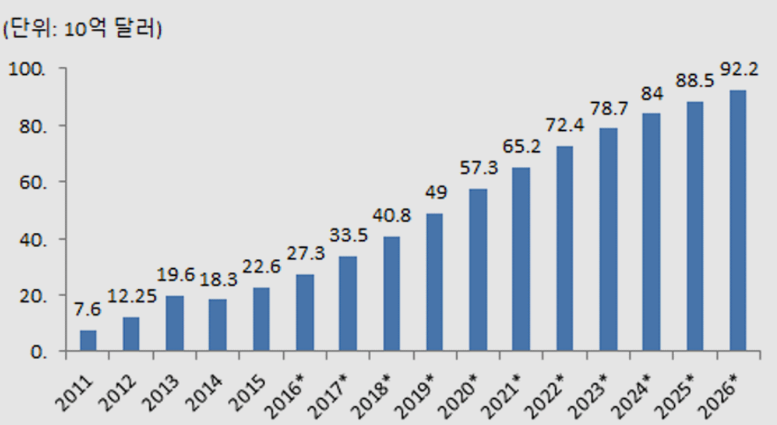
02. 시장현황 및 전망
데이터 시장 규모
MARKET AND MARKET
2024년까지 데이터 수집 시스템 글로벌 시장
전망 보고서를 통해 데이터 수집 시장 규모가
2024년에 26억 달러에 달하며, 연평균 5.9%
성장할것으로 예측
Wikibon
세계 빅데이터 시장은 2014년부터 2026년까지
연평균 14.4 성장률을 이룰 것이고, 922억 달러
규모로 성장할 것으로 예측
Copyright @ 2020 Penta Systems Inc. All rights reserved

Slide 15
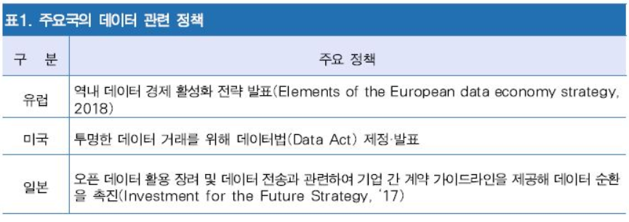
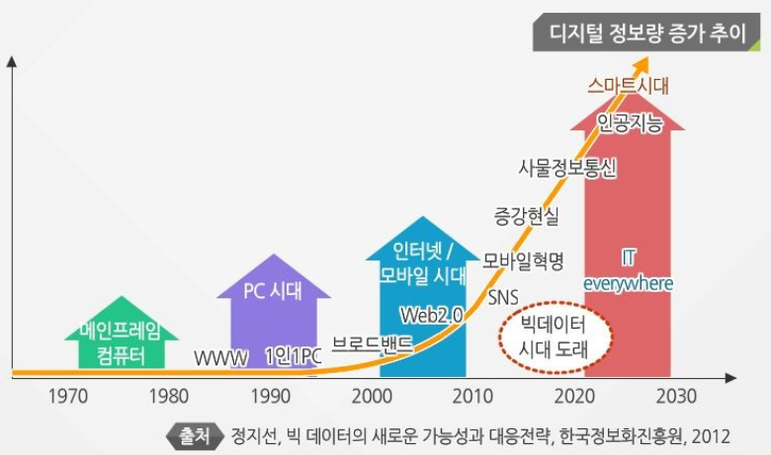
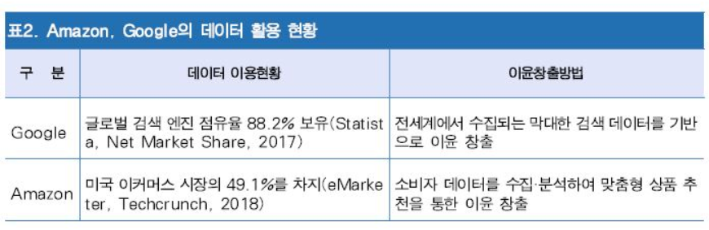
02. 시장현황 및 전망
데이터 중요성
데이터의 가치와 이윤 창출
Copyright @ 2020 Penta Systems Inc. All rights reserved

Slide 16
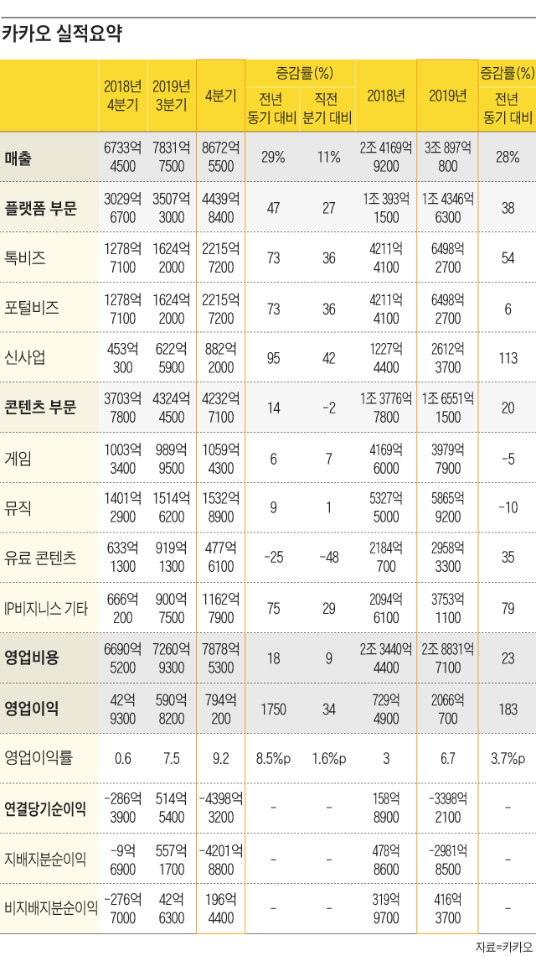
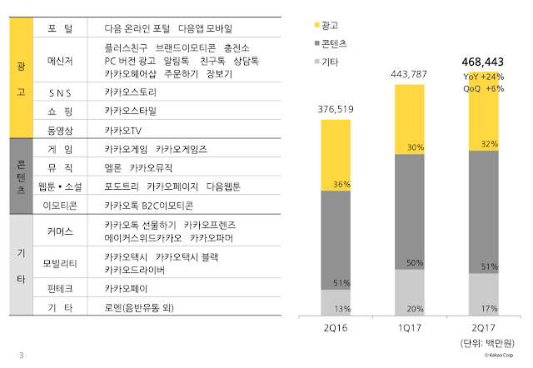
02. 시장현황 및 전망
데이터 이윤 창출 타사 예 - 카카오
CRM - 총 매출의 30% 담당
Copyright @ 2020 Penta Systems Inc. All rights reserved

Slide 17










03. 서비스 소개
서비스 구성
Kubernetes Master
Scheduler
Controllers
etcd
- 가상 환경 및 물리 서버에 상황에 맞게 일괄 배포
- 서버 증설, 점검 시 서비스 무중단 관리
데이터 색인 및 분석 환경 구성
API Server
Node
Node
Node
Kubelet
Kubelet
Kubelet
Kube-proxy
Kube-proxy
● ● ●
Kube-proxy
Pod
Pod
Pod

Slide 18








03. 서비스 소개
서비스 플로우
Client
Web
API
Service
Elasticsearch
Kibana
Redis
Prometheus
Grafana

Slide 19




03. 서비스 소개
세부 워크 플로우
수집 메타정보
데이터 수집
데이터 전처리
데이터 저장
데이터 서비스
수집 대상 관리
데이터 파싱
형태소 분석
시각화
Elastic Search
- 공공 API
- 사설 API
- …
- Xml
- Json
- …
시스템 사전
사용자별 데이터
검색
형태소 분석기
수집 로그
관리 기능
데이터 통계
CRM 관련 통계
대시보드
시스템 관리
엔진 관리

Slide 20
03. 서비스 소개
서비스 시연
시연

Slide 21
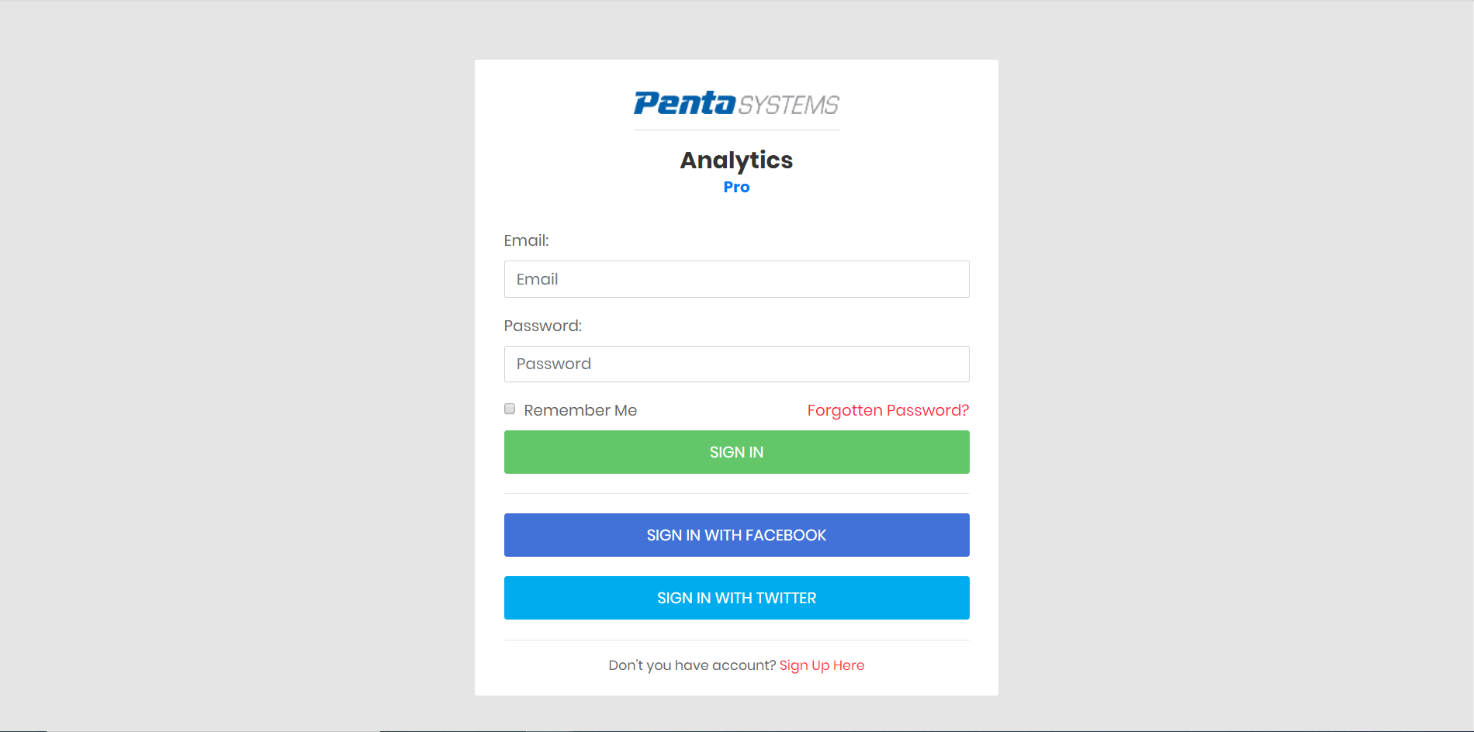
03. 서비스 소개
로그인 화면

Slide 22
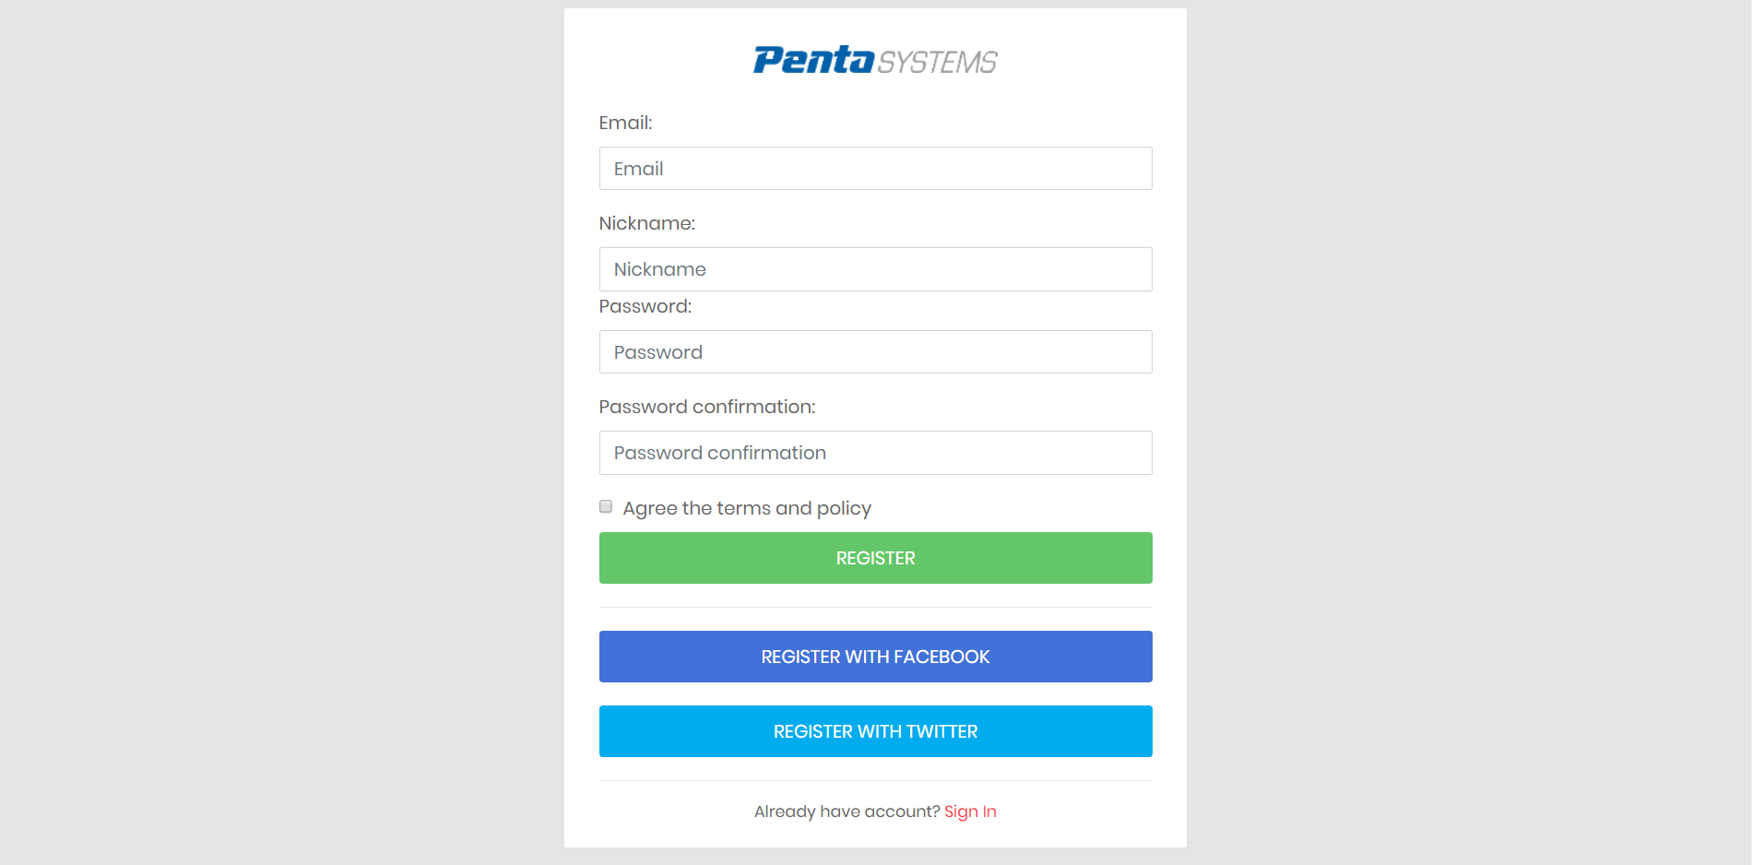
03. 서비스 소개
회원가입 화면

Slide 23
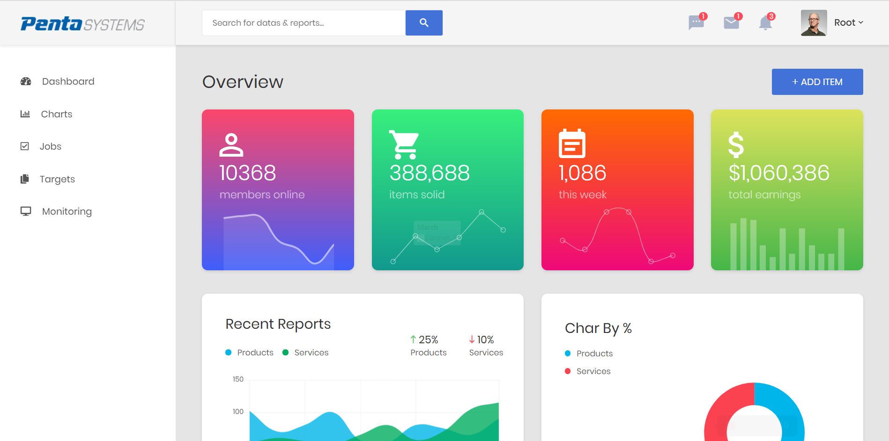
03. 서비스 소개
대시보드 화면

Slide 24
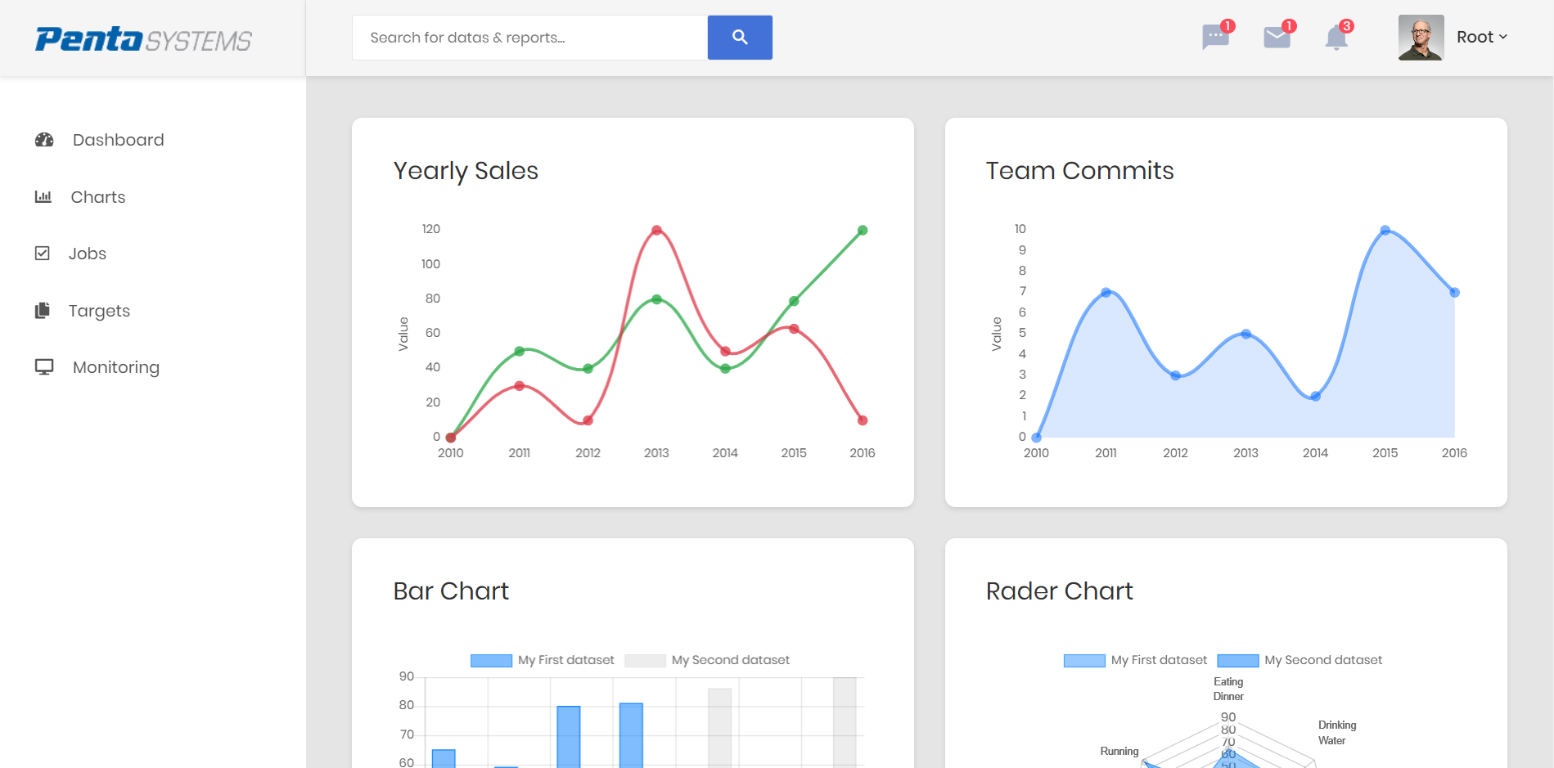
03. 서비스 소개
분석 화면

Slide 25
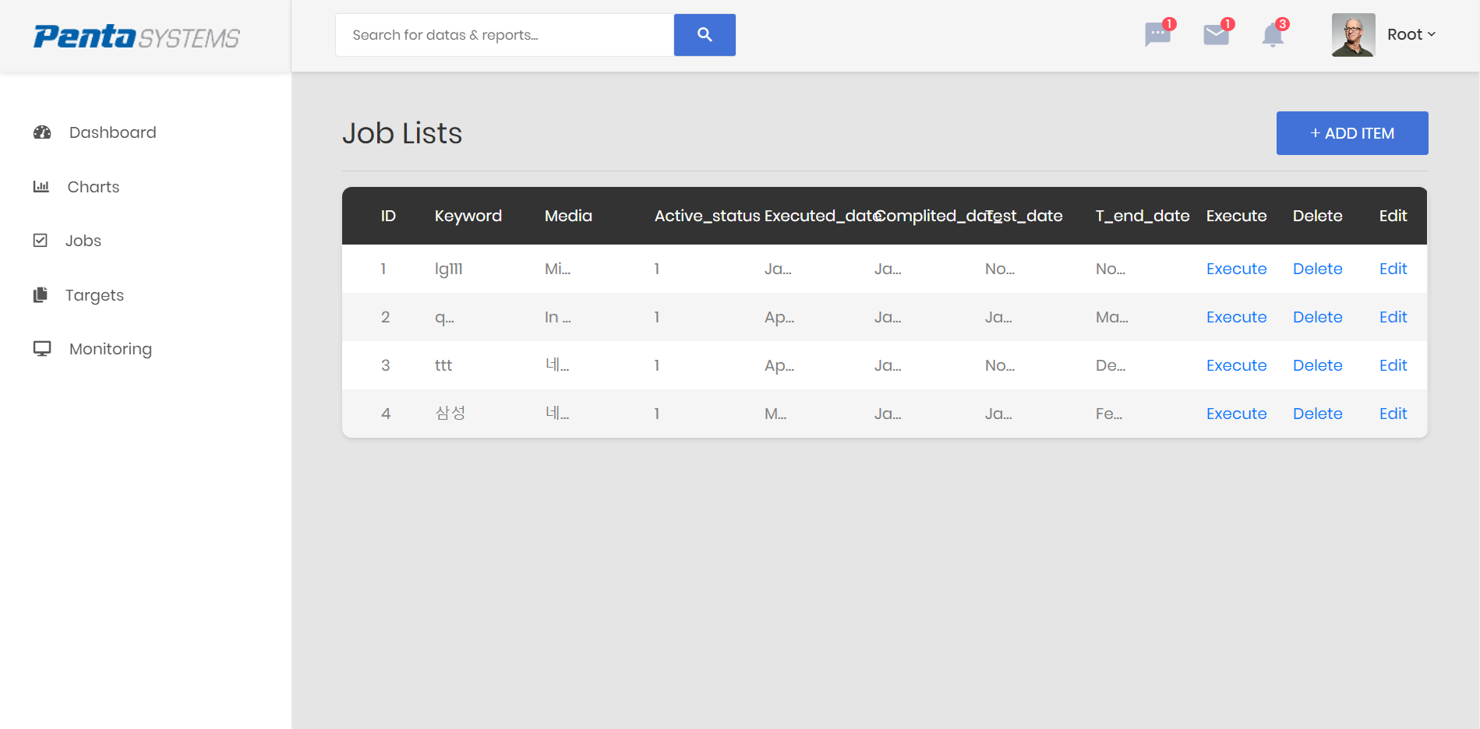
03. 서비스 소개
데이터 수집 Job 등록 화면

Slide 26
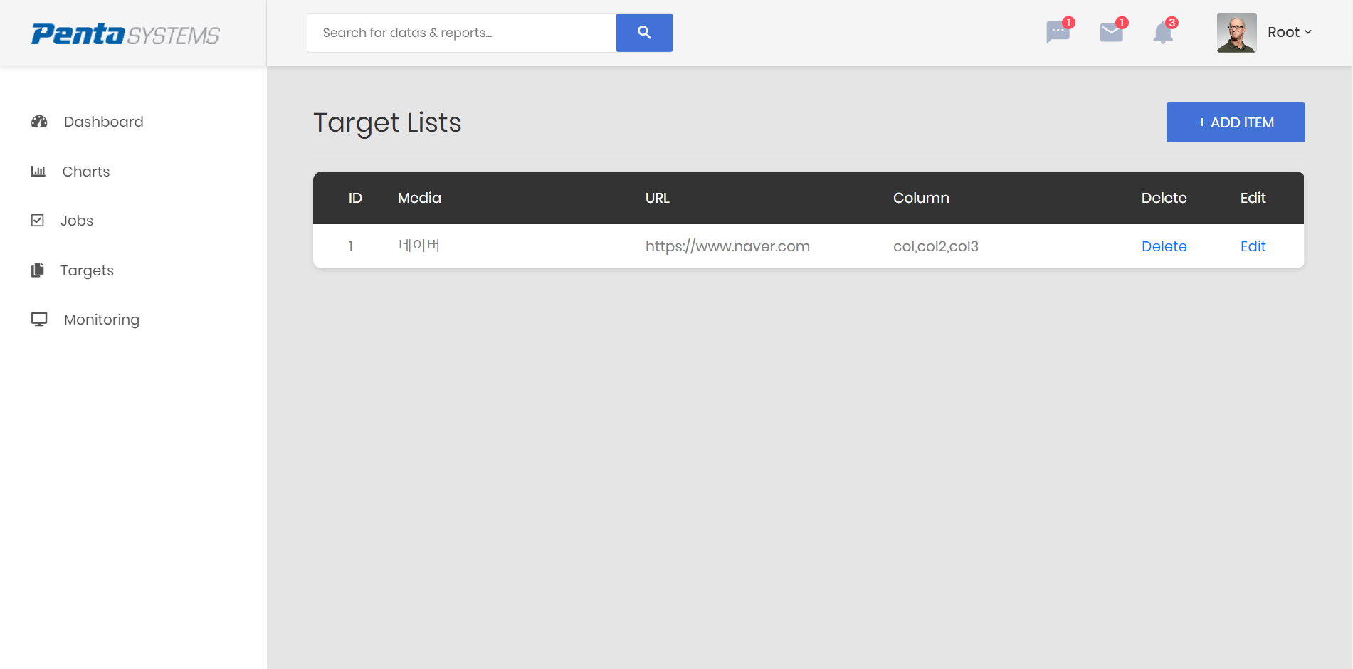
03. 서비스 소개
수집 대상 사이트 등록 화면

Slide 27
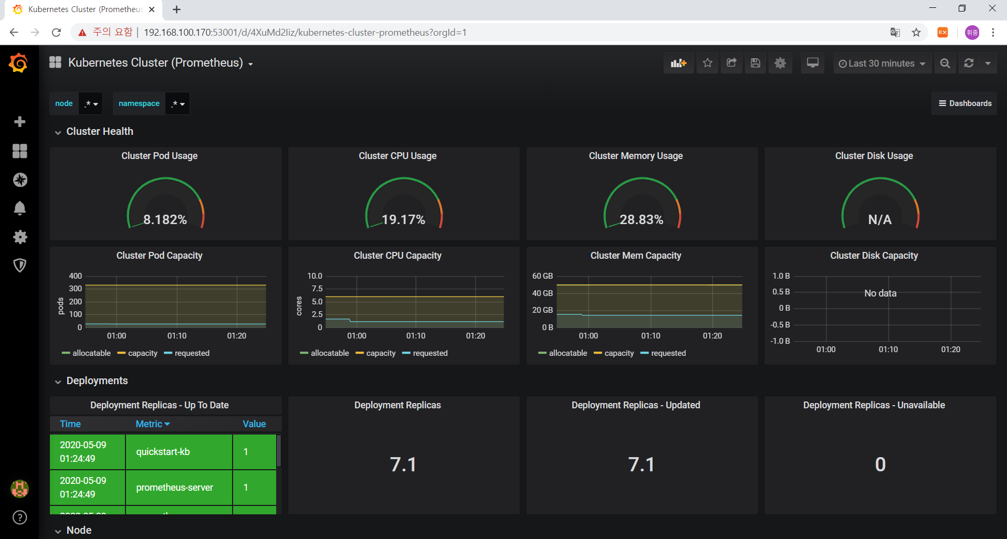
03. 서비스 소개
서버 모니터링 화면

Slide 28
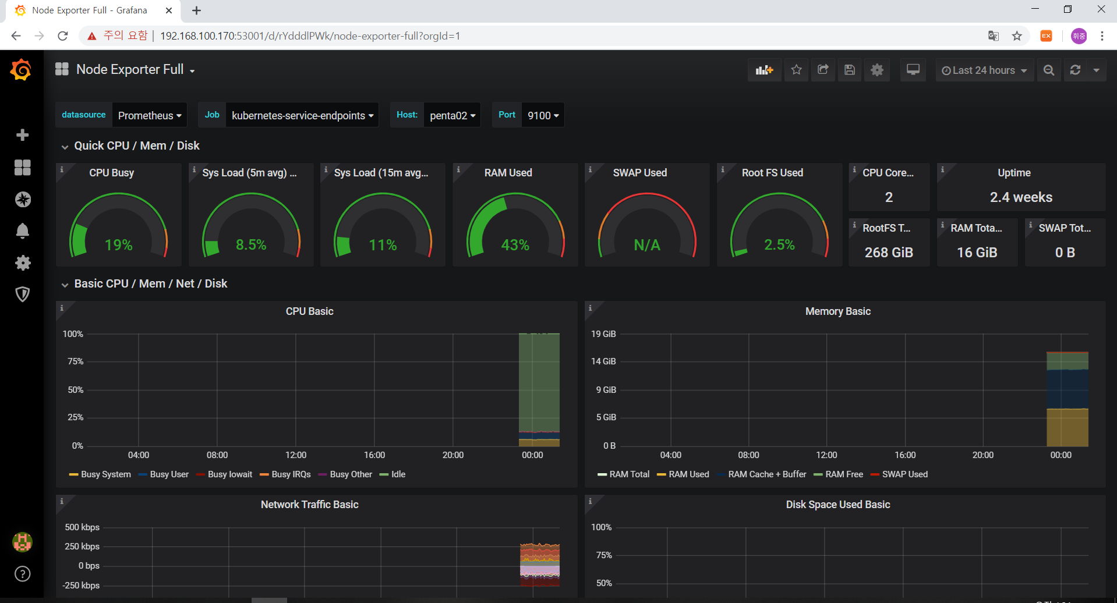
03. 서비스 소개
서버 모니터링 화면

Slide 29
04. 기대효과
데이터 리더
펜타시스템은 최고 인재들로 구성된 디지털 전문가 그룹으로 다양한 사업을
완수하여 빅데이터 사업을 노하우를 가지고 있습니다.
인프라
분석
개발
포탈

Slide 30
04. 기대효과
데이터 리더
이젠 활용할 때 입니다.
펜타시스템은 최고 인재들로 구성된 디지털 전문가 그룹으로 다양한 사업을
완수하여 빅데이터 사업을 노하우를 가지고 있습니다.
인프라
분석
개발
포탈

Slide 31



04. 기대효과
데이터 플랫폼 사업 시작
Notes:
사업 확장의 가능성과 미래를 향한 준비가 필요
고객의 니즈 및 트렌드 파악
B2C (커뮤니티버전 지원) 넘나드는 플랫폼 사업
언제나 그렇듯 업계를 이끌어 가는 것은 시작이 항상 필요했다. 펜타가 벤더와 손잡고 시작했지만 자체 솔루션을 개발하고 판매하며 벌어들였던 것처럼 빅데이터 시장을 이끌어 나가기 위해서는 신뢰성 있는 데이터가 차곡차곡 쌓여야 한다.
그것을 가능하게 하는 것이 플랫폼이다.

Slide 32
05. 맺음
데이터 수집은 필수
빅데이터 하면 펜타시스템
Culture
noun
UK /ˈkʌl.tʃər/ US /ˈkʌl.tʃɚ/
culture noun (WAY OF LIFE)
The way of life, especially the general customs and beliefs,
of a particular group people at a particular time:
youth/working-class culture
She’s studying modern Japanese language and culture.
Copyright @ 2020 Penta Systems Inc. All rights reserved

Slide 33
05. 맺음
펜타시스템은 새 시대의
문화 입니다.
데이터 수집은 필수
빅데이터 하면 펜타시스템
Culture
noun
UK /ˈkʌl.tʃər/ US /ˈkʌl.tʃɚ/
culture noun (WAY OF LIFE)
The way of life, especially the general customs and beliefs,
of a particular group people at a particular time:
youth/working-class culture
She’s studying modern Japanese language and culture.
Copyright @ 2020 Penta Systems Inc. All rights reserved

Slide 34
05. 맺음
Look Beyond
- PENTA SYSTEMS
감사합니다.
Copyright @ 2020 Penta Systems Inc. All rights reserved

Slide 35
QnA

Slide 36
